Slide 1


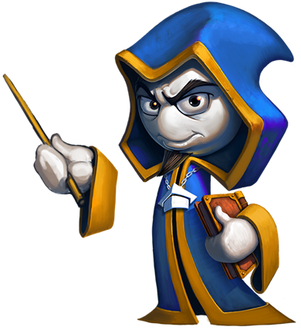
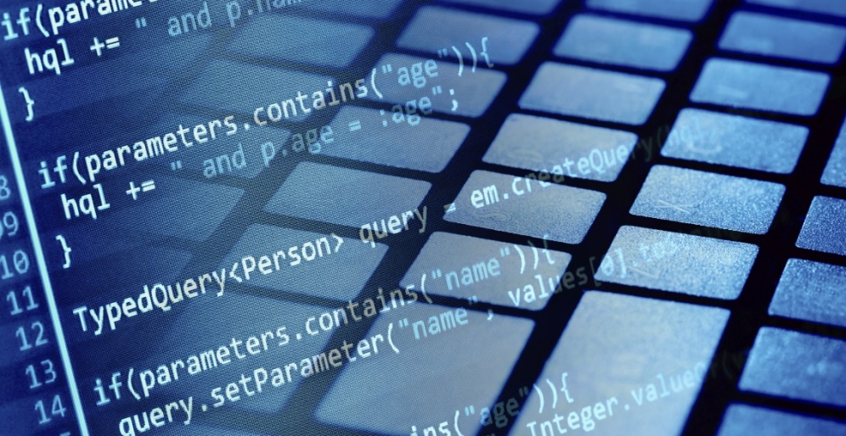
Първи стъпки в кодирането
Да напишем първата си програма със Python
Основи на
програмирането
СофтУни
трейнърски екип
Софтуерен университет
http://softuni.bg

Slide 2

Съдържание
Какво означава да програмираме?
Първа програмка със Python
Да направим конзолна програма
Създаване на конзолна Python програма
Стартиране на програмата
Тестване в judge системата

Slide 3
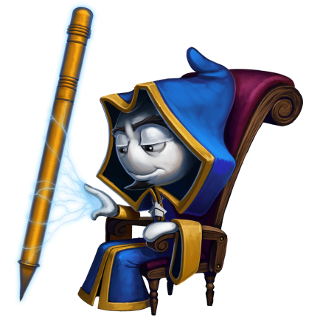


Какво означава 'да програмираме'?

Slide 4
Какво означава 'програмиране'?
Да 'програмираме' означава да даваме команди на компютъра какво да прави
Командите се подреждат една след друга
Така те образуват 'компютърна програма'
Компютърната програма е поредица от команди
Програмите се пишат на език за програмиране
Например Python, C#, Java, JavaScript, PHP, C, C++, …
Използва се среда за програмиране (например PyCharm)

Slide 5
Компютърна програма – примери
Програма, която печата текст
Програма, която печата латинската азбука:
Програма, която конвертира от левове в евро:
print('Some text...')
for i in map(chr, range(97, 123)):
print(i)
leva = int(input())
euro = leva / 1.95583
print(euro)

Slide 6
Компютърни програми
Програма == последователност от команди
Съдържа команди, пресмятания, проверки, повторения, …
Програмите се пишат в текстов формат
Текстът на програмата се нарича сорс код
Сорс кодът се интерпретира (изпълнява се директно)
Например python program.py инзпълнява програмата
Или се компилира
Например в C# Program.cs се компилира до Program.exe

Slide 7
Да направим конзолна програмка

Slide 8
Среда за разработка
За да програмирате, ви трябва среда за разработка
Integrated Development Environment (IDE)
За Python → PyCharm; C# → Visual Studio; за Java → IntellyJ Idea; за PHP → PHP Storm
Инсталирайте си PyCharm Community
https://www.jetbrains.com/pycharm/download

Slide 9
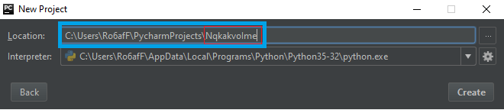
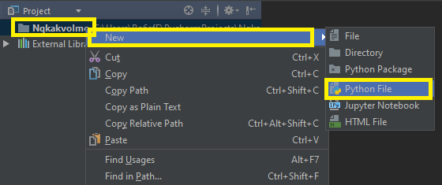
Създаване на конзолна програма
Стартирайте PyCharm
Нов проект
[Create New Project]→ [Въведете име и място] → [Create]
…Чакане…
[Дясно копче върху името] → [New] → [Python File]
[Въведете името на файла]

Slide 10
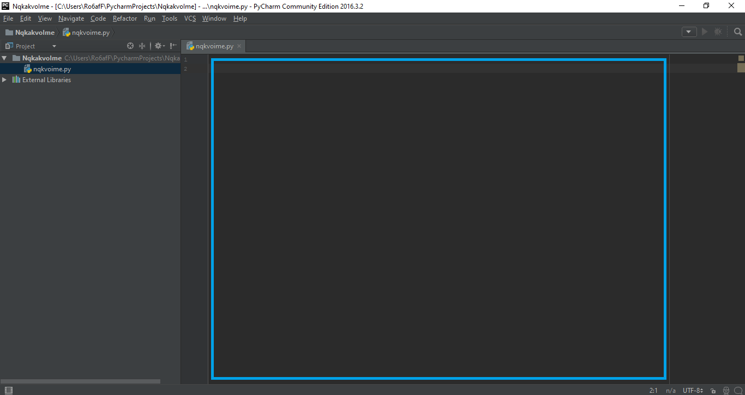
Писане на програмен код
Сорс кодът на програмата се пише в този файл

Slide 11
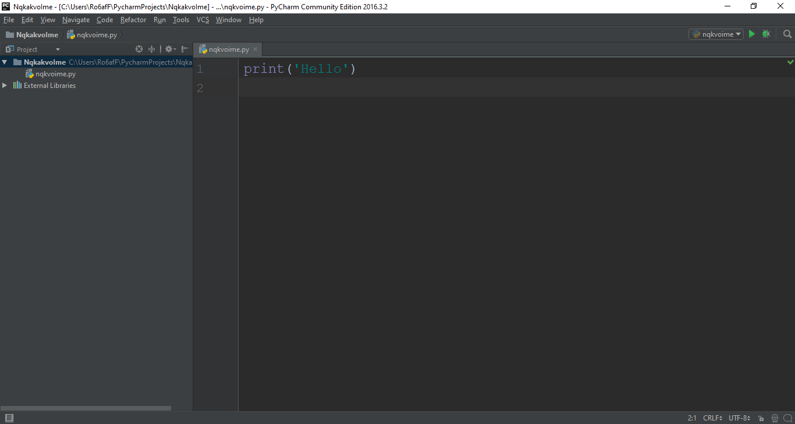
Писане на програмен код (2)
Напишете следния код:
print('Hello')

Slide 12

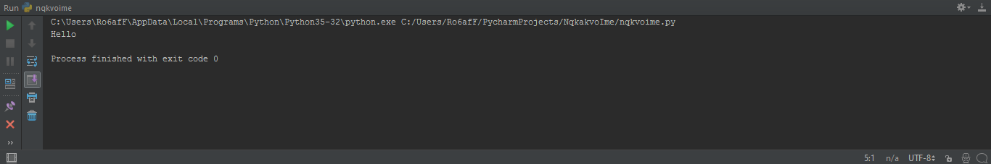
Стартиране на програмата
За стартиране на програмата натиснете [Alt + Shift + F10]
Резултатът ще се изпише на конзолата (подпрозореца отдолу):

Slide 13
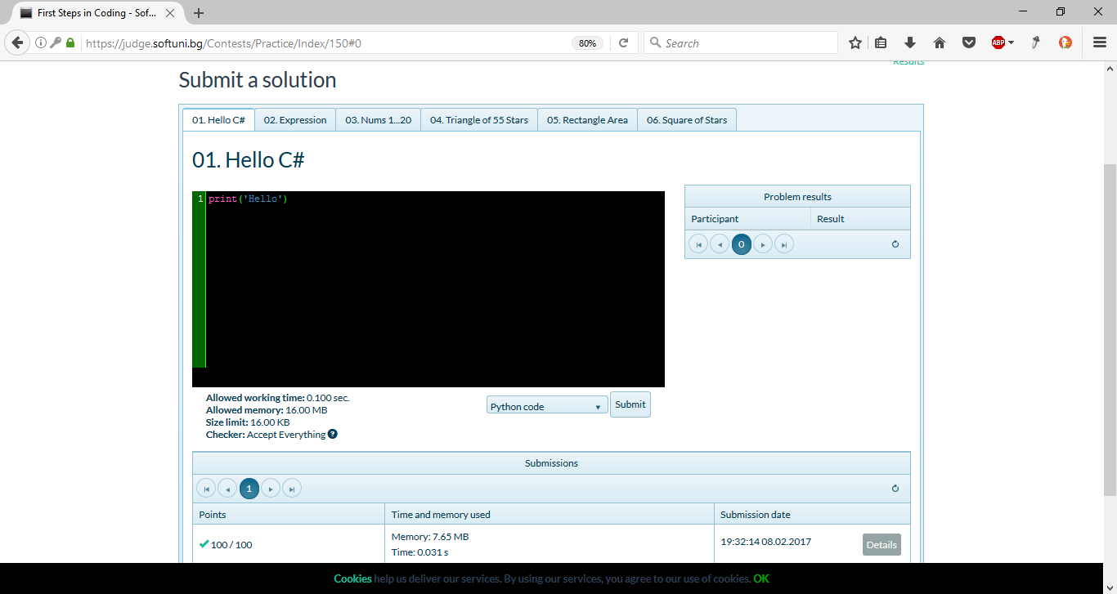
Тестване на програмата в Judge
Тествайте кода си в онлайн judge системата:
https://judge.softuni.bg/Contests/150/First-Steps-in-Coding

Slide 14
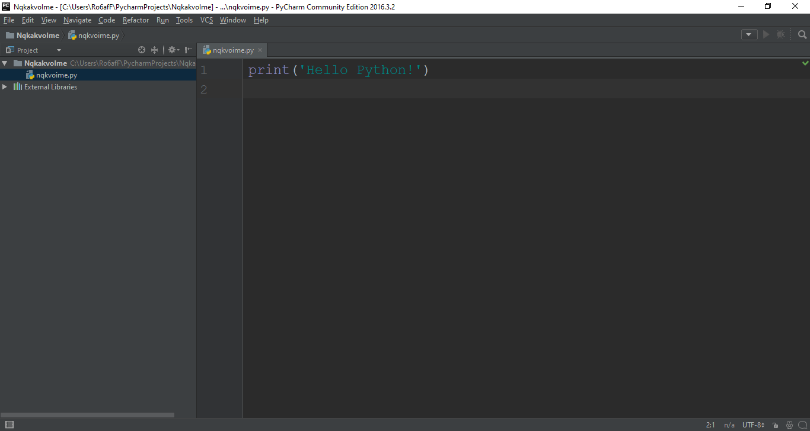
Конзолни програмки със Python
Упражнения в клас (лаб)

Slide 15
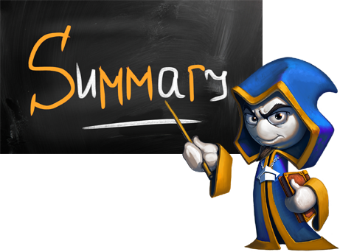
Какво научихме днес?
Програмиране означава да пишеш команди за компютъра
Компютърна програма е поредица команди
Използва се език за програмиране (например Python) + среда за разработка (например PyCharm)
На Python командите се пишат във файла
Печатаме с print(…), стартираме с [Alt + Shift + F10]
print('Hello')

Slide 16









Първи стъпки в програмирането
https://softuni.bg/courses/programming-basics/

Slide 17

Лиценз
Настоящият курс (слайдове, примери, видео, задачи и др.) се разпространяват под свободен лиценз 'Creative Commons Attribution-NonCommercial-ShareAlike 4.0 International'

Slide 18

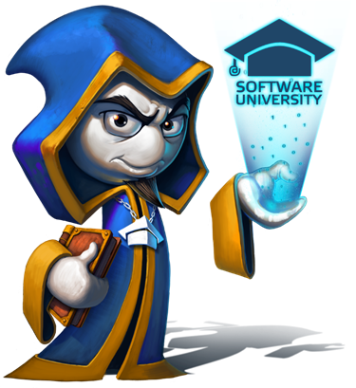



Безплатни обучения в СофтУни
Фондация 'Софтуерен университет' – softuni.org
Софтуерен университет – качествено образование, професия и работа за софтуерни инженери
softuni.bg
СофтУни @ Facebook
facebook.com/SoftwareUniversity
СофтУни @ YouTube
youtube.com/SoftwareUniversity
СофтУни форуми – forum.softuni.bg

